Slide 1










自动控制原理课程的任务与体系结构

Slide 2
自动控制原理
（第 8 讲）
§3 线性系统的时域分析与校正
§3.1 概述
§3.2 一阶系统的时间响应及动态性能
§3.3 二阶系统的时间响应及动态性能
§3.4 高阶系统的阶跃响应及动态性能
§3.5 线性系统的稳定性分析
§3.6 线性系统的稳态误差
§3.7 线性系统时域校正

Slide 3
自动控制原理
（第 8 讲）
§3 线性系统的时域分析与校正
§3.1 概述
§3.2 一阶系统的时间响应及动态性能
§3.3 二阶系统的时间响应及动态性能
§3.3.3 过阻尼二阶系统动态性能

Slide 4
§3 线性系统的时域分析与校正
§3.1 时域分析法概述
§3.1.1 时域法的作用和特点
时域法是最基本的分析方法,是学习复域法、频域法的基础
(1) 直接在时间域中对系统进行分析校正，直观，准确；
(2) 可以提供系统时间响应的全部信息；
(3) 基于求解系统输出的解析解，比较烦琐。

Slide 5
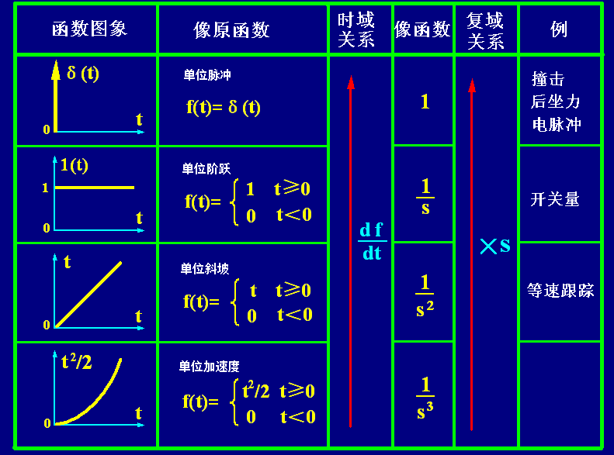
§3 线性系统的时域分析与校正
§3.1.2 时域法常用的典型输入信号

Slide 6

§3.1.3 线性系统时域性能指标
稳：( 基本要求 ) 系统受扰动影响后能回到原来的平衡位置
准: ( 稳态要求 ）稳态输出与理想输出间的误差(稳态误差)要小
快: ( 动态要求 ) 阶跃响应的过渡过程要平稳，迅速
延迟时间 t d — 阶跃响应第一次达到终值的50％所需的时间
上升时间 t r — 阶跃响应从终值的10％上升到终值的90％所需的时间
有振荡时，可定义为从 0 到第一次达到终值所需的时间
峰值时间 t p — 阶跃响应越过终值达到第一个峰值所需的时间
超 调 量 σ％ — 峰值超出终值的百分比
调节时间 t s — 阶跃响应到达并保持在终值 5％误差带内所需的最短时间

Slide 7
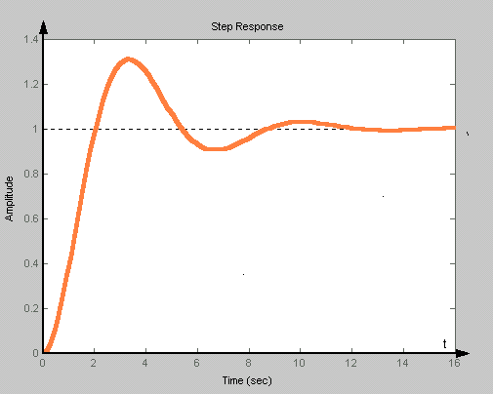

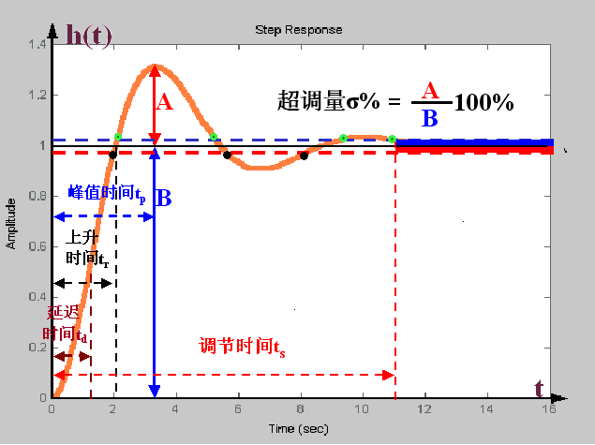
动态性能指标定义
h(t)
h(t)
A
A
超调量σ% =
100%
B
峰值时间t_{p}
B
上升
时间t_{r}
延迟
时间t_{d}
调节时间t_{s}
t
t

Slide 8
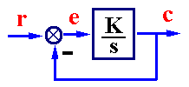
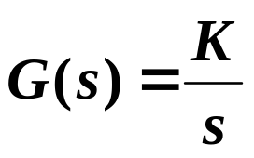
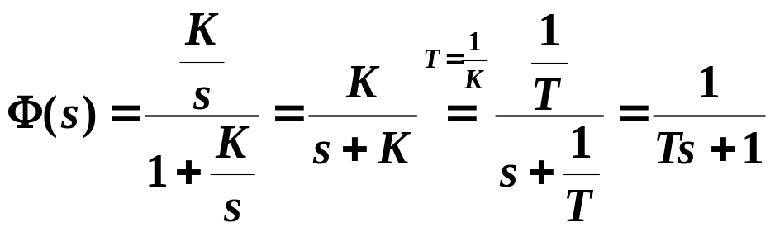
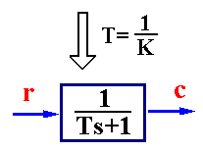
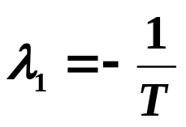
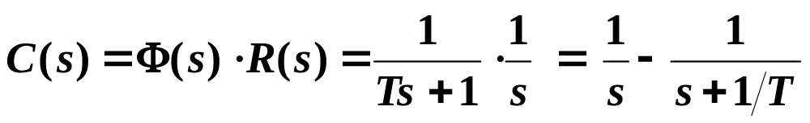
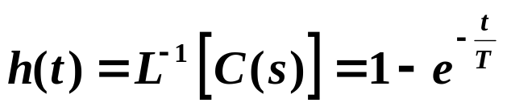
§3.2 一阶系统的时间响应及动态性能

Slide 9
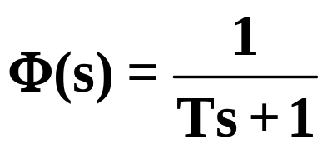
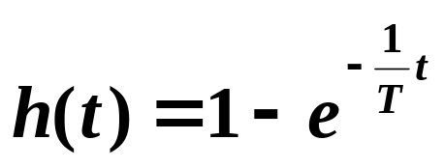
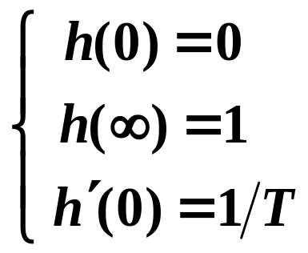
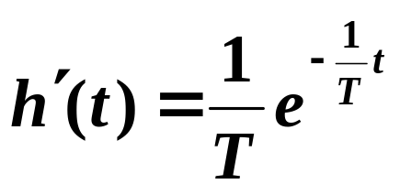
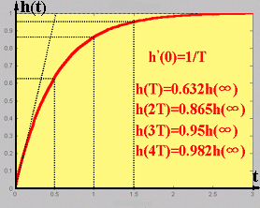
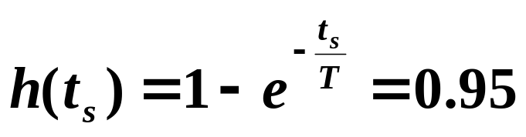
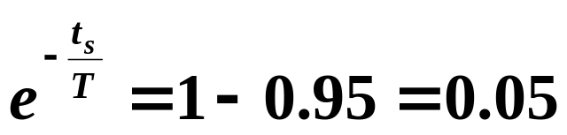
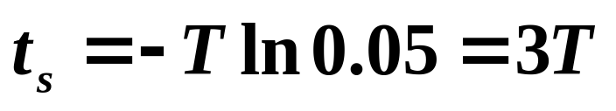
§3.2 一阶系统的时间响应及动态性能

Slide 10

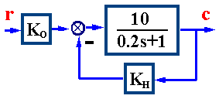


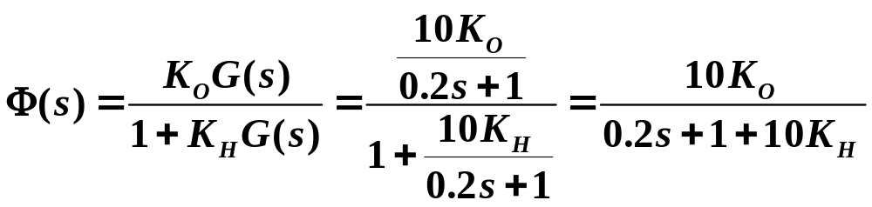
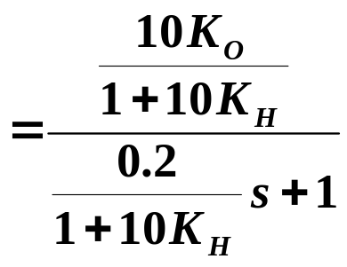
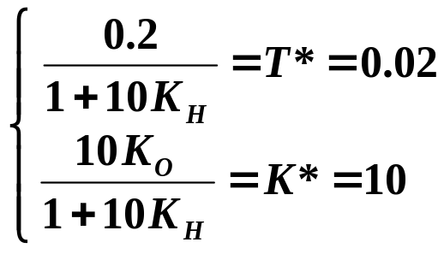
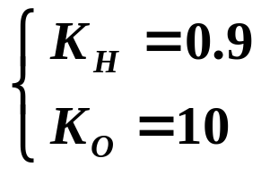
§3.2 一阶系统的时间响应及动态性能

Slide 11

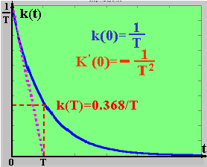
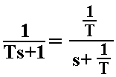

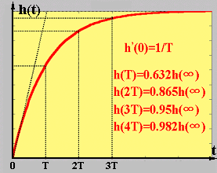


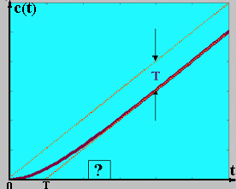
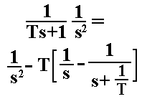

§3.2.3 一阶系统的典型响应
§3.2.3 一阶系统的典型响应
r(t) R(s) C(s)= Φ(s) R(s) c(t) 一阶系统典型响应
δ(t) 1
1(t)
t

Slide 12
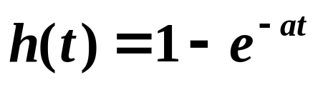
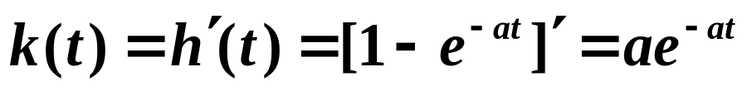
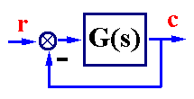
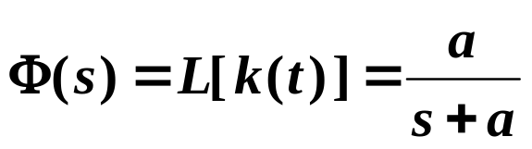
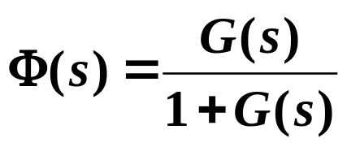
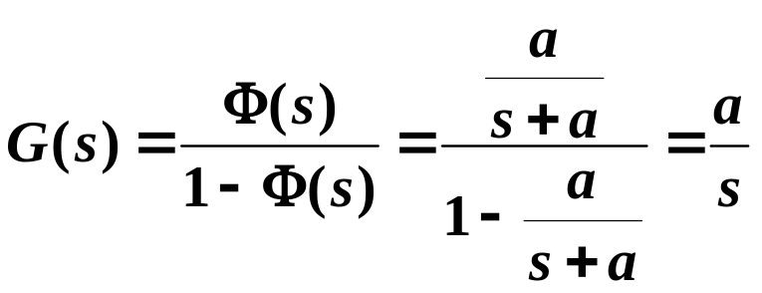


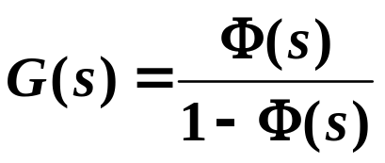
§3.2 一阶系统的时间响应及动态性能
例2 已知单位反馈系统的单位阶跃响应
试求 Φ(s) , k(t) , G(s) 。
解．

Slide 13
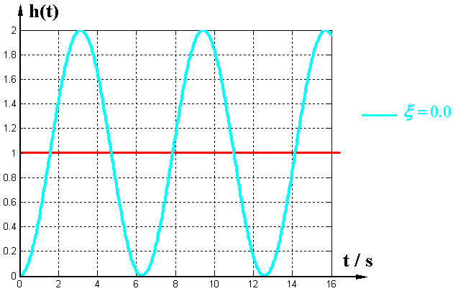

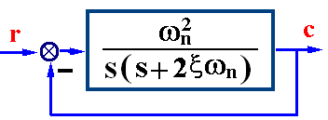

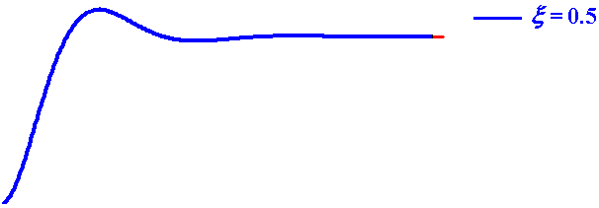
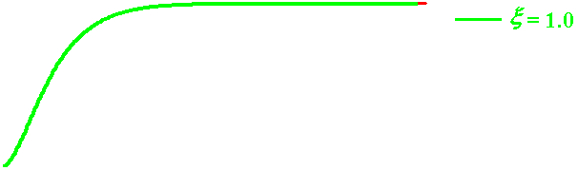
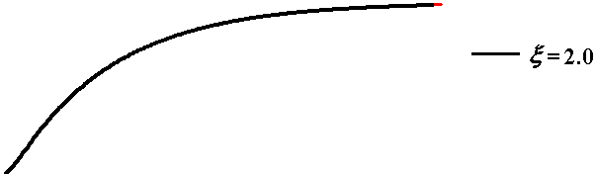

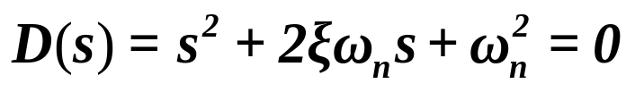
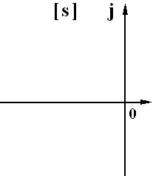

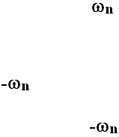

§3.３ 二阶系统的时间响应及动态性能
§3.３.1 传递函数标准形式及分类

Slide 14
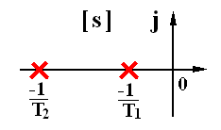

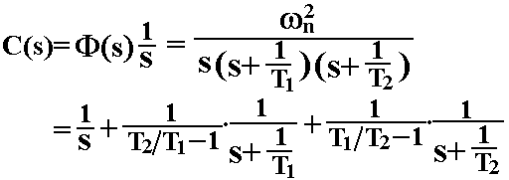

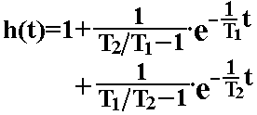

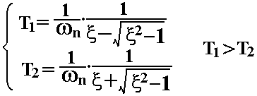
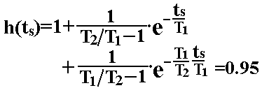
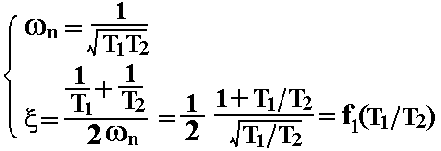

§3.3 二阶系统的时间响应及动态性能

Slide 15

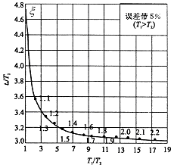



§3.3 二阶系统的时间响应及动态性能

Slide 16












§3.3 二阶系统的时间响应及动态性能
例 3 系统结构图如右,开环增益 K= 0.09,求系统的动态指标。
解．

Slide 17













§3.3 二阶系统的时间响应及动态性能
例 3 系统结构图如右,开环增益 K= 0.09,求系统的动态指标。

Slide 18
课程小结
§3 线性系统的时域分析与校正
§3.1 概述
§3.1.1 时域法的作用和特点
§3.1.2 时域法常用的典型输入信号
§3.1.3 系统的时域性能指标
§3.2 一阶系统的时间响应及动态性能
§3.2.1 一阶系统传递函数标准形式及单位阶跃响应
§3.2.2 一阶系统动态性能指标计算
§3.2.3 典型输入下一阶系统的响应
§3.3 二阶系统的时间响应及动态性能
§3.3.1 二阶系统传递函数标准形式及分类
§3.3.2 过阻尼二阶系统动态性能指标计算

